Slide 1
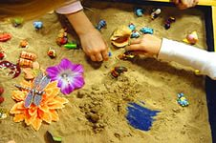
Использование песочной терапии в работе психолога ДОУ
Презентация педагога-психолога высшей категории МБДОУ № 258
С.Н. Поповой

Slide 2
Методологические основы
Карл Юнг
Предложил принцип терапии песком
Маргарет Ловенфельд
Впервые применила песочницу в игротерапии детей
Техника построения мира
Дора Кальфф
Юнгианский подход к технике Ловенфельд
Джонс
Подтверждение идеи Пиаже о стадиях когнитивного развития

Slide 3
Использование песочной технологии
Диагностика
Первичная психологическая
помощь
Краткосрочная психотерапия
Долгосрочная психотерапия

Slide 4
Помощь психолога
Адаптация
Коррекция ЭВС
Утрата, травмы
Развитие коммуникативных навыков
Развитие познавательных процессов
психопрофилактика

Slide 5
Стадии игры с песком
хаос
борьба
Разрешение конфликта

Slide 6
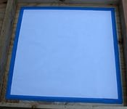
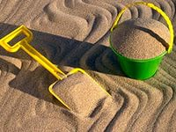
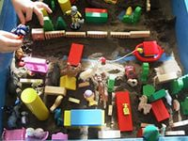
Оборудование для песочной психотерапии
1. Деревянный ящик размером 70х50х9
2. Песок чистый натуральный.
3. Коллекция миниатюрных игрушек

Slide 7
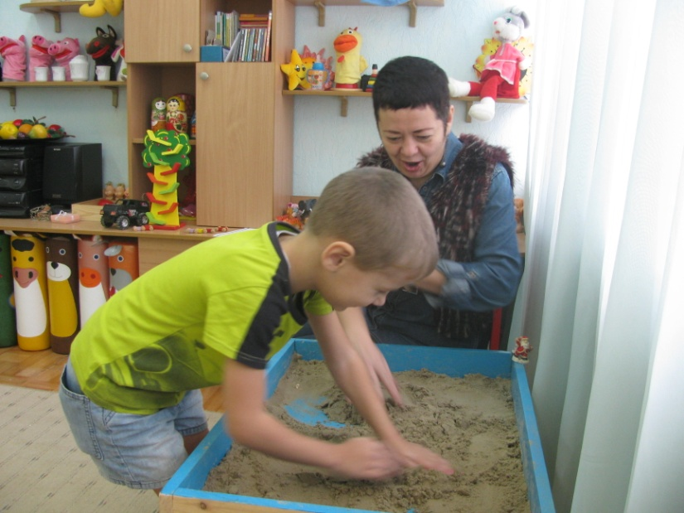
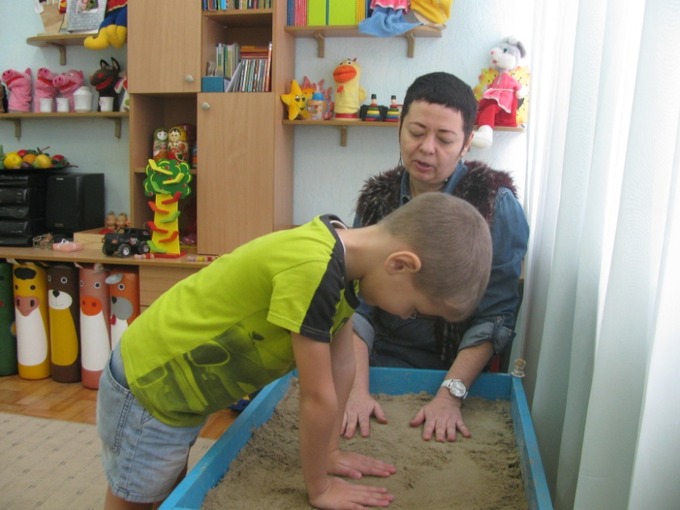
Работа со злостью

Slide 8
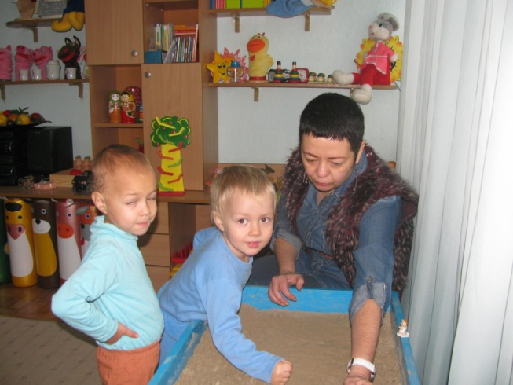
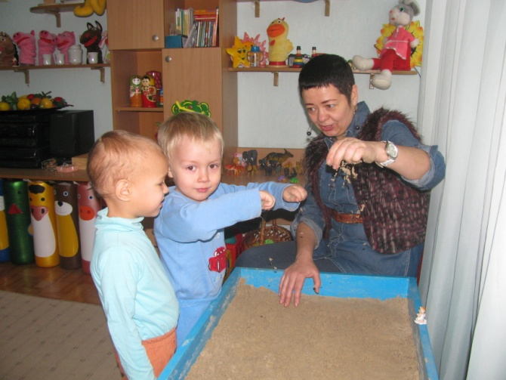
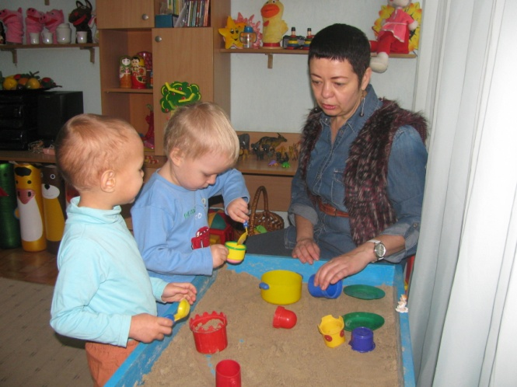
Адаптационные игры

Slide 9
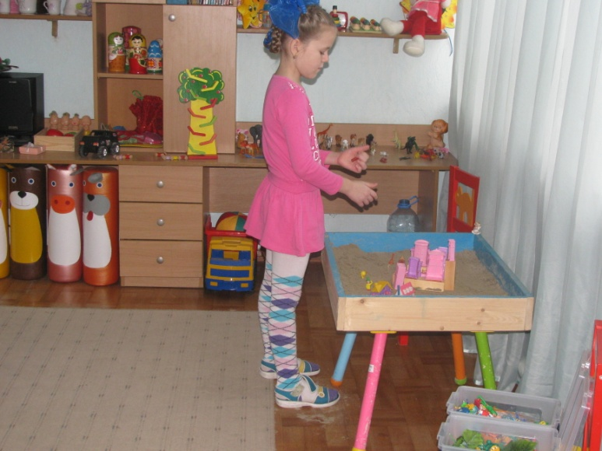
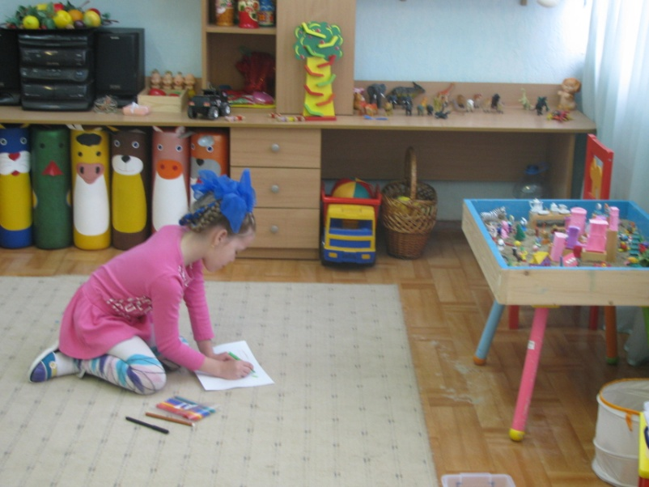
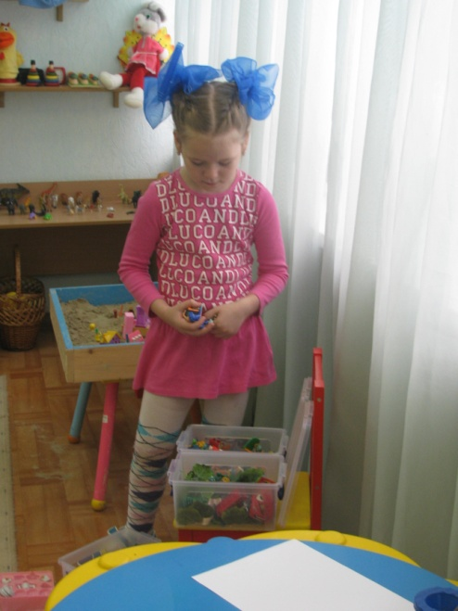
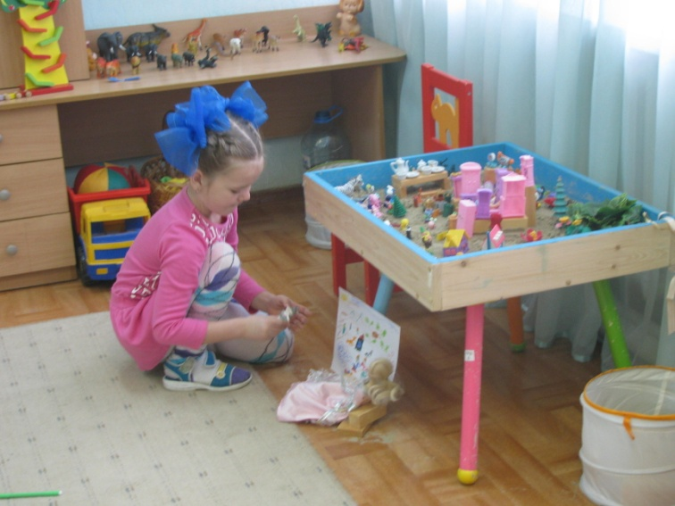
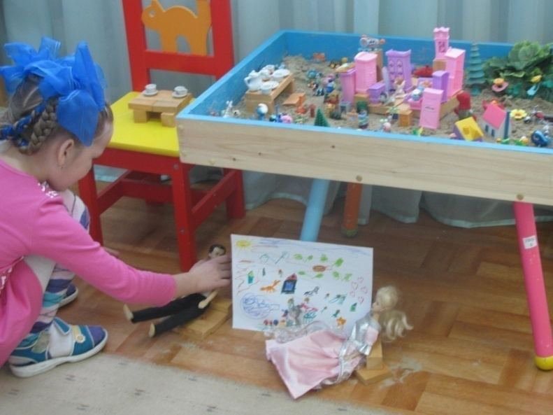
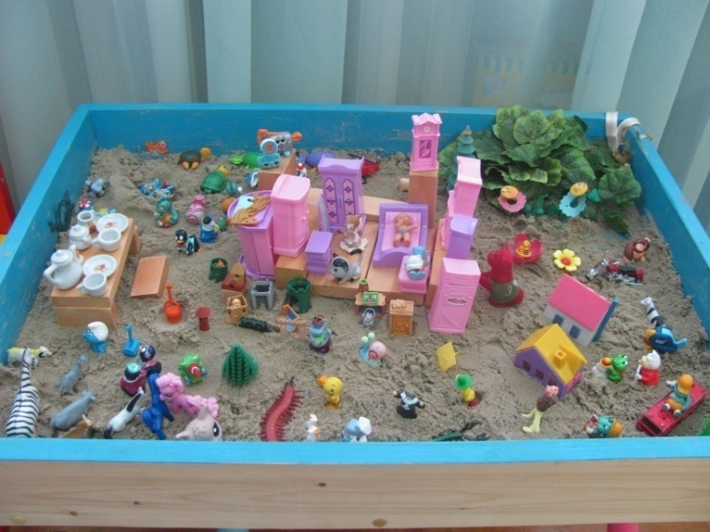

Slide 10
